Slide 1
МАСТЕР - КЛАСС
«Нетрадиционная техника рисования (солью)».

Slide 2
Цель мастер – класса: Овладение новым нетрадиционным способом рисования солью.
Задачи:
Обучающая: познакомить с одним из видов нетрадиционного вида рисования – рисование солью, научить работать в новой технике, познакомить с практическими навыками нанесения соли на лист бумаги.
Развивающая: развивать художественно – творческие способности детей,
мелкую моторику рук, воображение и инициативу, интерес к художественному творчеству, эстетические чувства к прекрасному, наглядно-образное мышление, мелкую моторику рук.
Воспитывающая: воспитывать чувство прекрасного, самостоятельность, художественный вкус, аккуратность в работе.

Slide 3
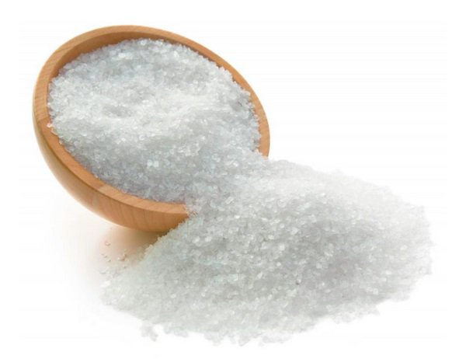
Загадки:
В воде родилась, в огне крестилась,
как на воду пала, так и пропала

Slide 4
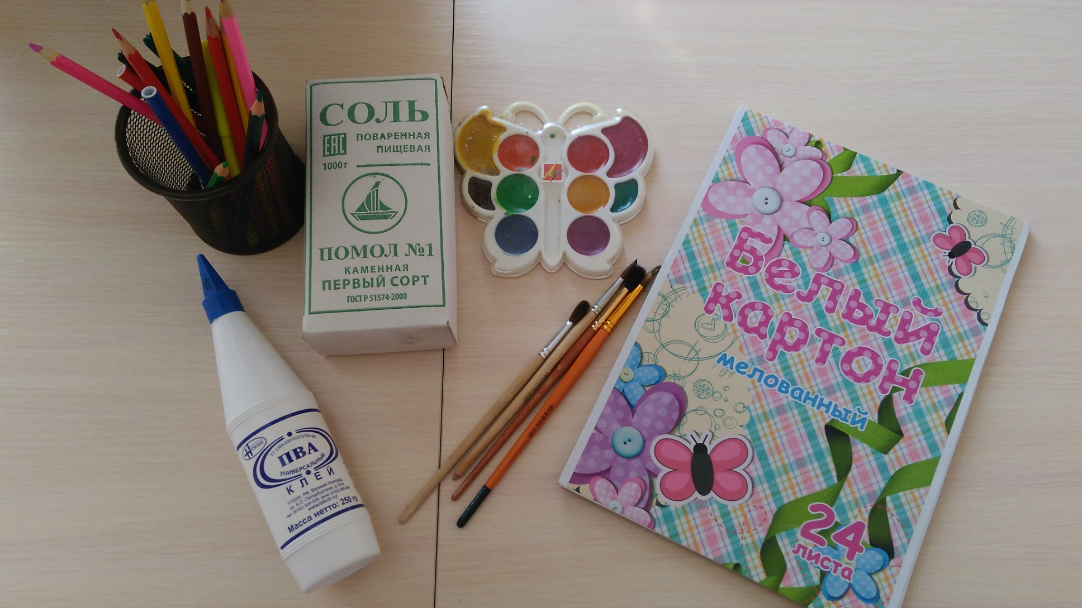
Для работы нам понадобится:

Slide 5
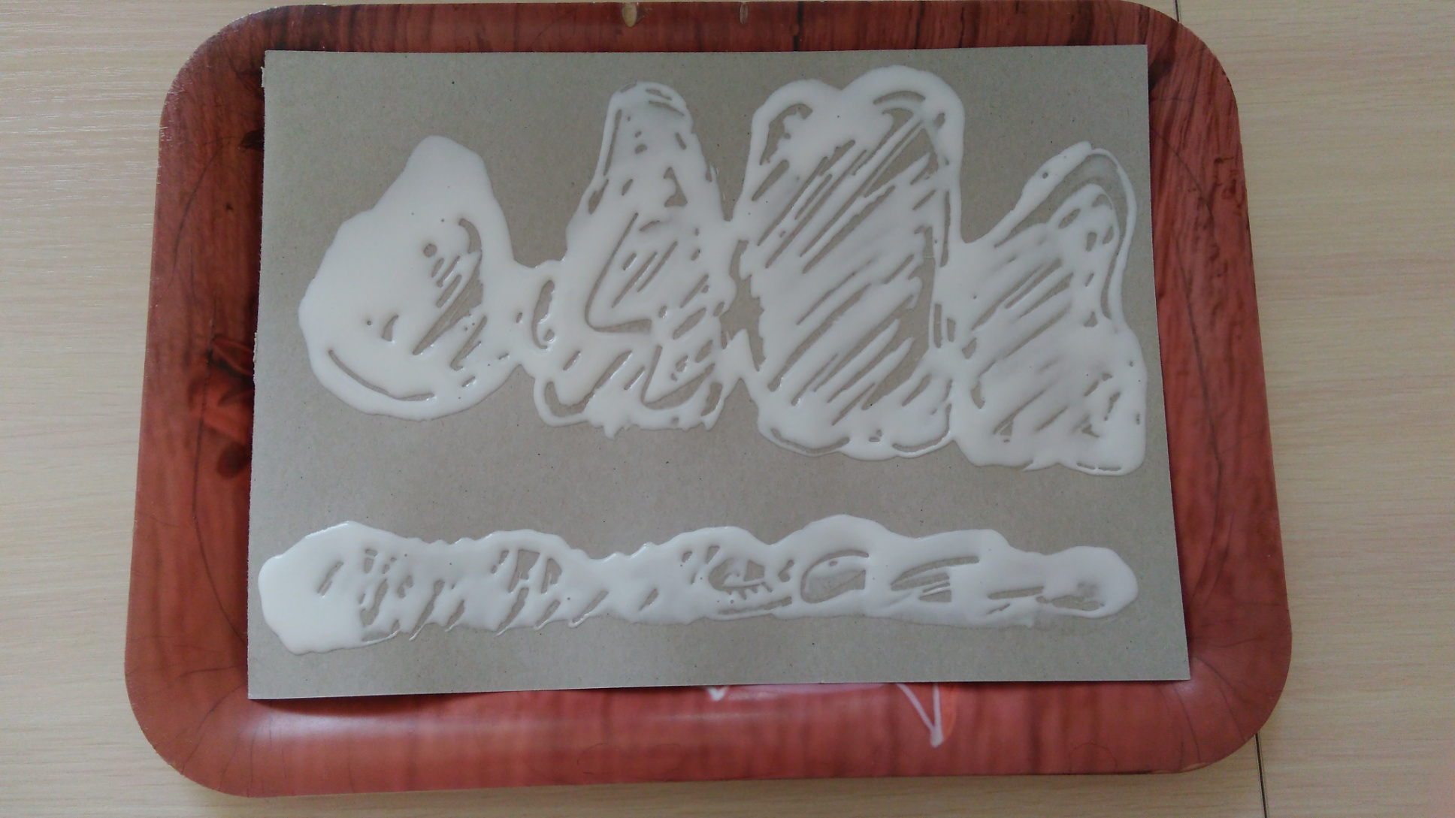
Лист картона положить на поднос и нанести клей ПВА (имитируя листопад и кроны деревьев).

Slide 6
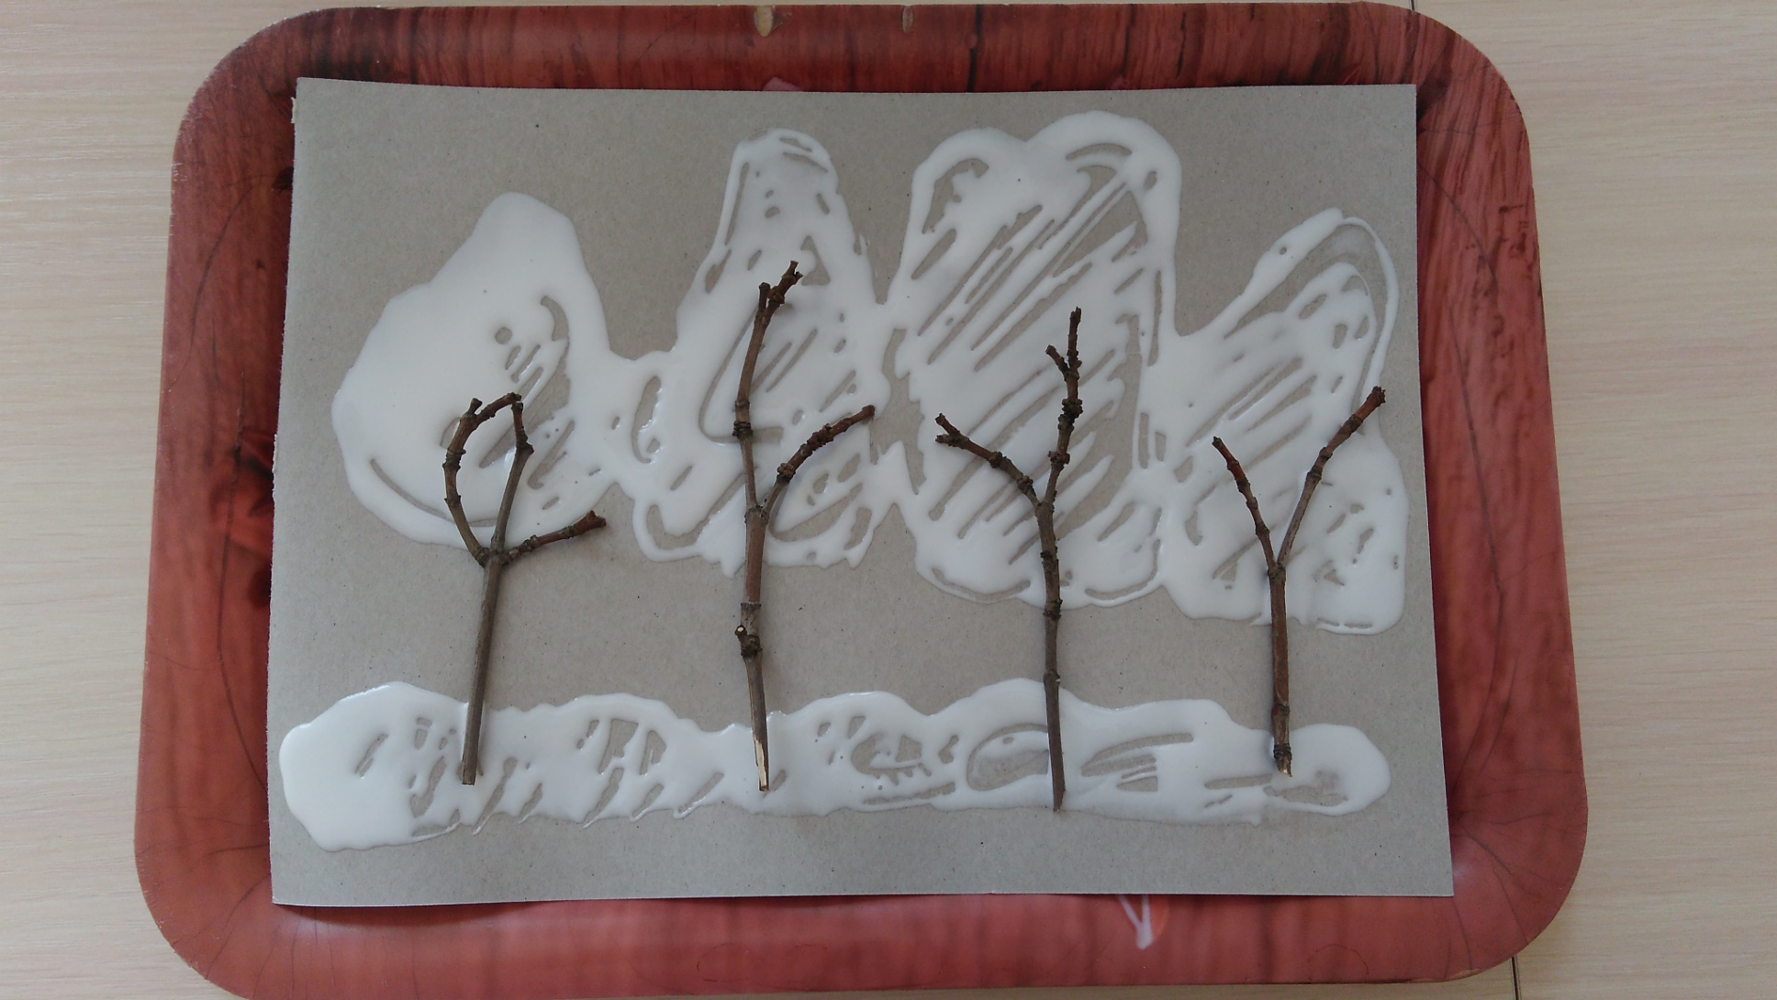
Приклеиваем веточки (имитация стволов деревьев).

Slide 7
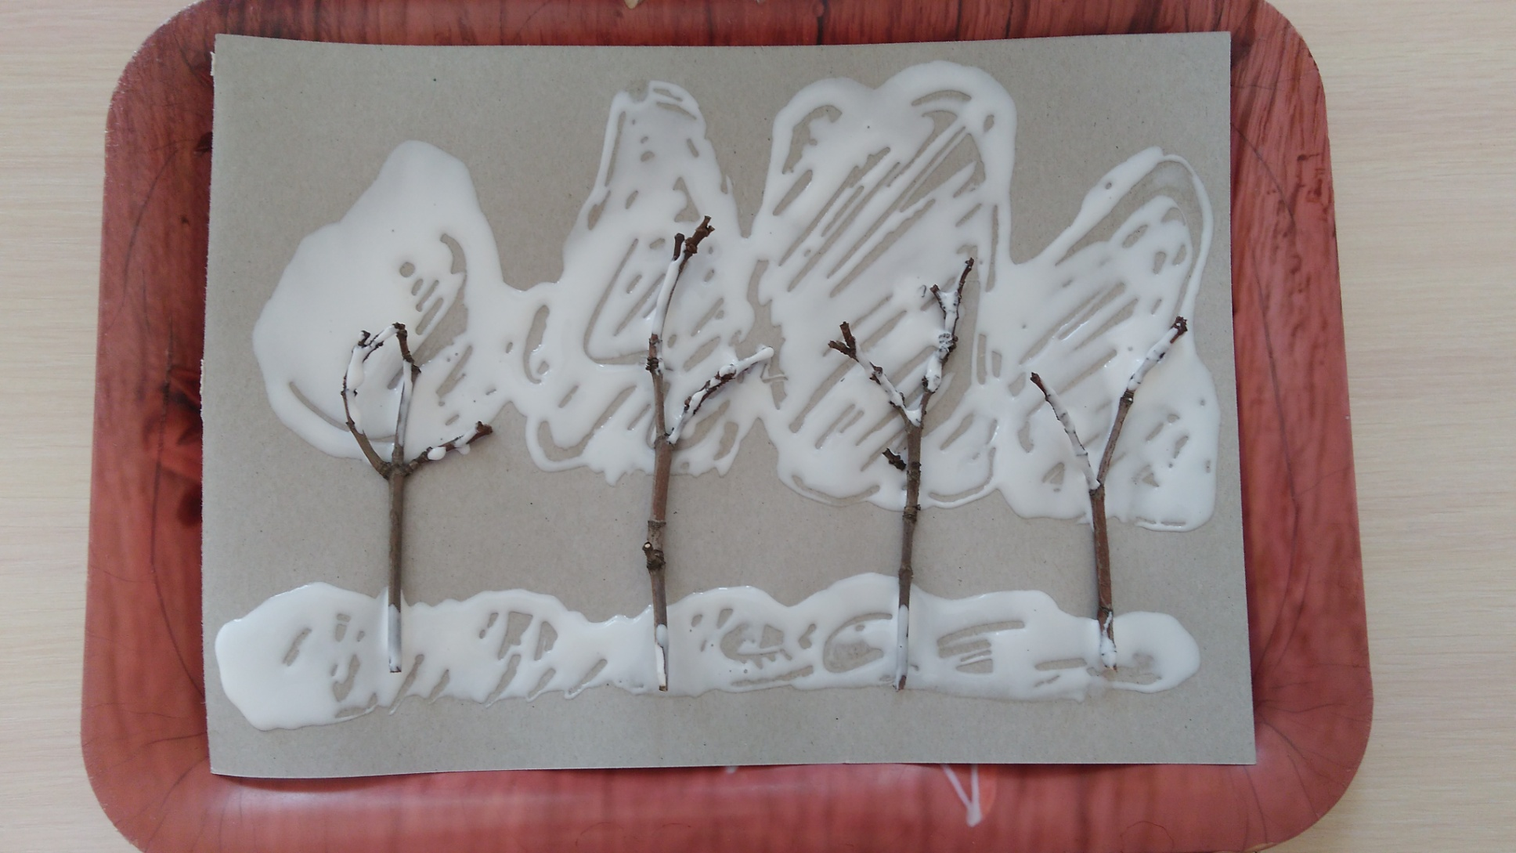
Наносим клей на веточки сверху и снизу имитируя листья.

Slide 8
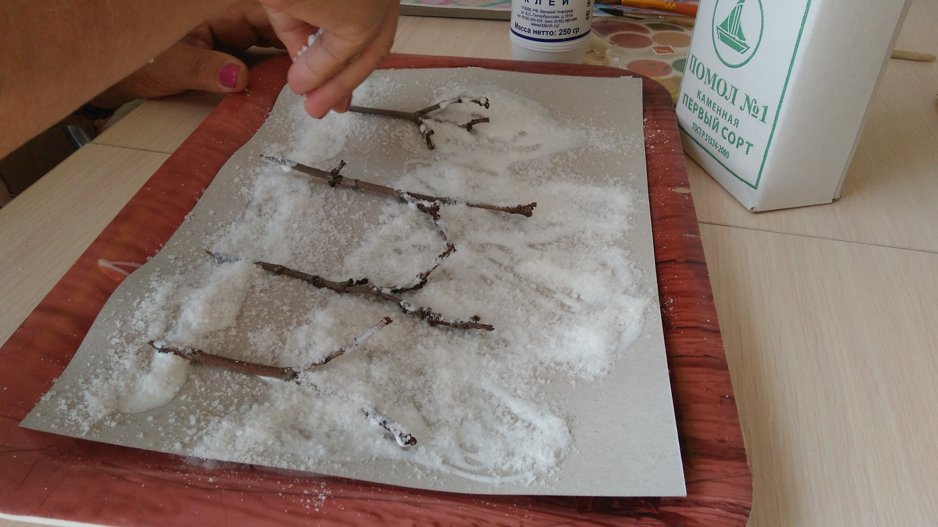
Обильно посыпаем солью клей.

Slide 9
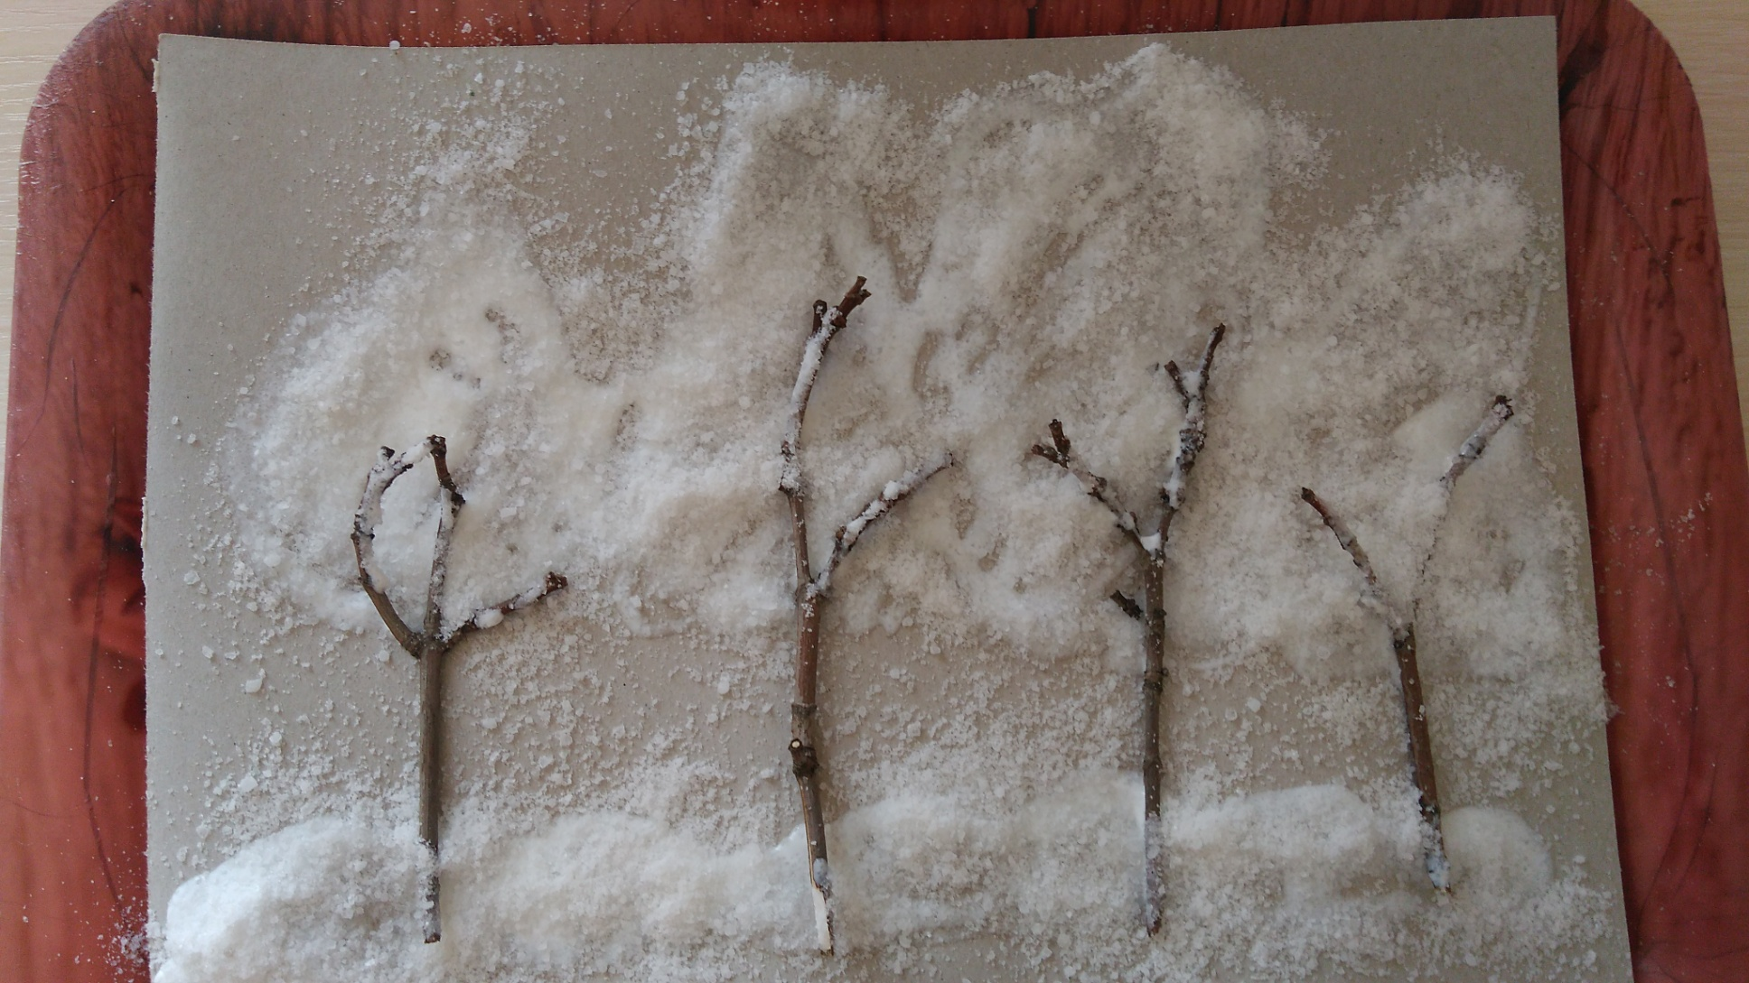

Slide 10
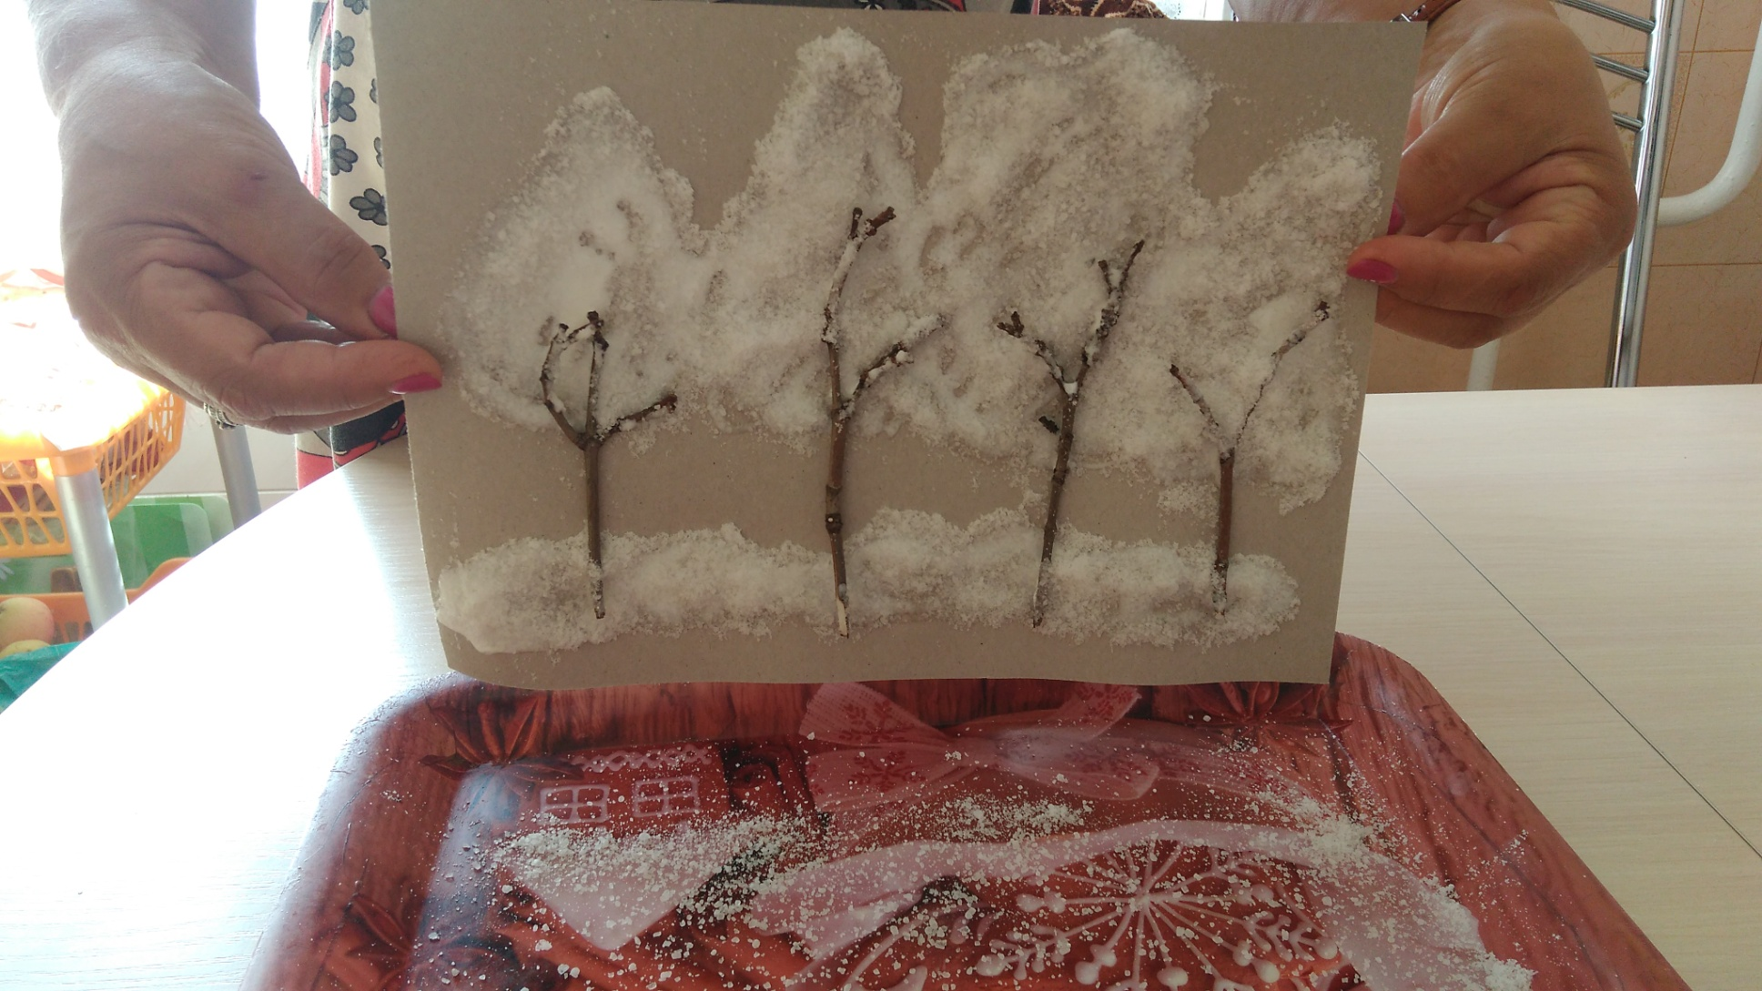
Стряхнуть на поднос лишнюю соль

Slide 11
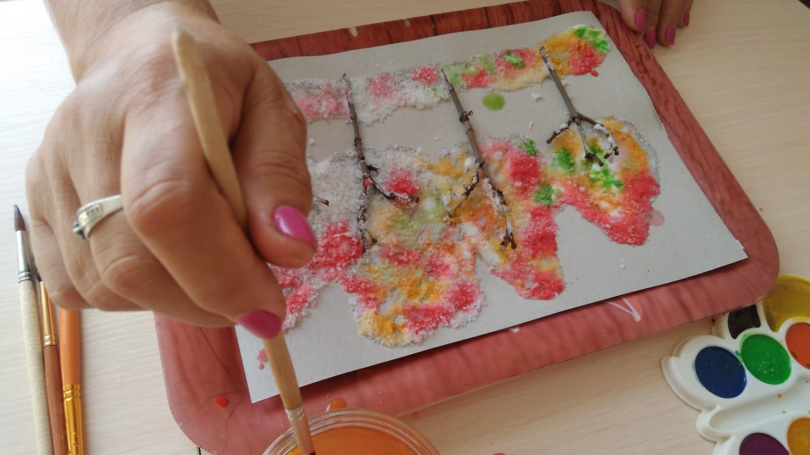
На оставшиеся очертания деревьев с солью накладываем краску.

Slide 12
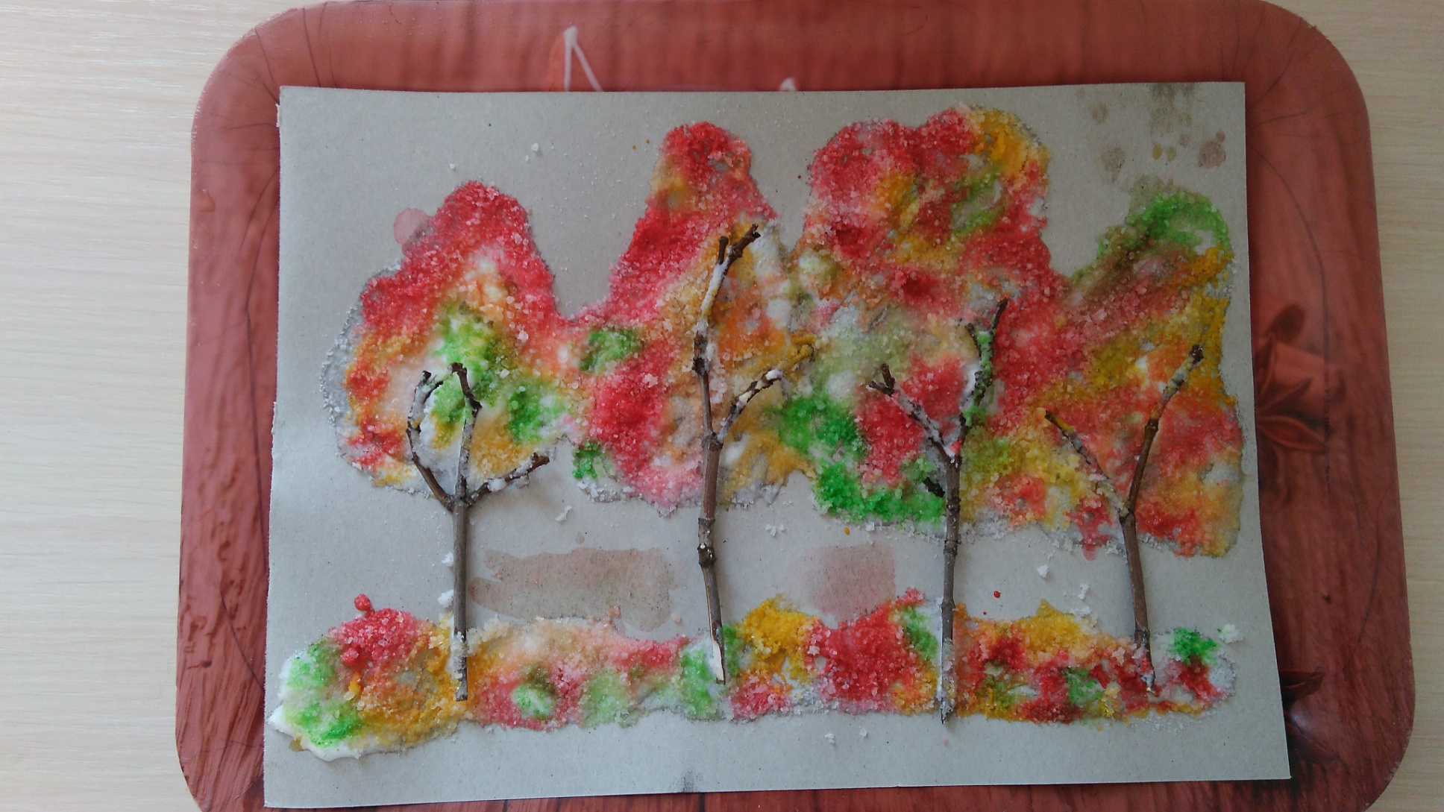
На готовый рисунок можно нанести фон.

Slide 13
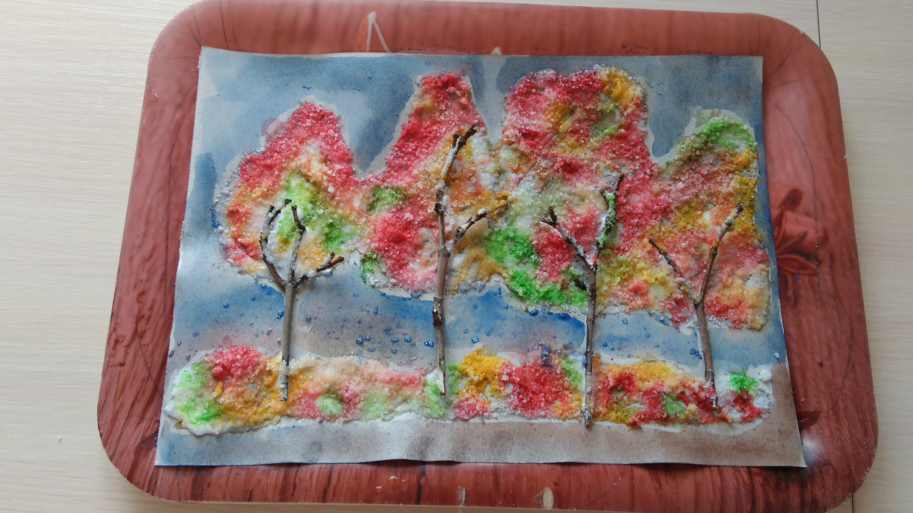
Дать работе высохнуть, поместить в рамку и в соответствии с темой рисунка можно вешать в уголок природы или изоуголок.

